Slide 1
Образовательная программа «Школа системной биологии»
как модель эффективной системы профориентации старших школьников
Дорошков Алексей Владимирович,
к.б.н., научный сотрудник
лаб. Эволюционной Биоинформатики и Теоретической Генетики
Института Цитологии и Генетики СО РАН
преподаватель
кафедры информационной биологии
ФЕН НГУ
ad@bionet.nsc.ru

Slide 2
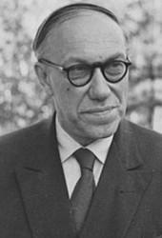
Подготовка кадров для науки: как и зачем?
"...Сейчас интеграционные тенденции в науке берут верх... Серьезных результатов современная наука может добиться только объединенными усилиями многих направлений... С другой стороны, само нормальное развитие каждой из этих наук возможно только при наличии всего комплекса наук...".
"...Сотрудничество ученых разных школ и направлений -- непременное условие успеха. Наука может плодотворно развиваться только тогда, когда в ней, как в живом организме, происходит постоянный обмен веществ, то есть научных идей".
М. А. Лаврентьев
Образование имеет большой экономический эффект ….
если бы все школы Евросоюза приняли бы финскую систему – ВВП ЕС вырос бы на 15%
С. М. Гуриев

Slide 3
Классическая проблема современного образования:
Наличие разрыва между уровнями образования
Школьное образование
Высшее образование
Общая программа
Регламент
Неравномерность квалификации преподавателей по специальности
Конкурентная среда
Гибкие программы по направлениям
Разнообразие форматов обучения
Неравномерность квалификации преподавателей по педагогическим навыкам
Кооперативная среда

Slide 4
Классическая проблема высшего образования:
Наличие разрыва между уровнями
Школьное образование
Высшее образование
Осознанный выбор
Обычно у каждого человека больше всего склонности и стремления к одной-двум областям деятельности.
Имеет исключительно важное значение как можно раньше помочь человеку реализовать эту главную способность.
М.А.Лаврентьев

Slide 5
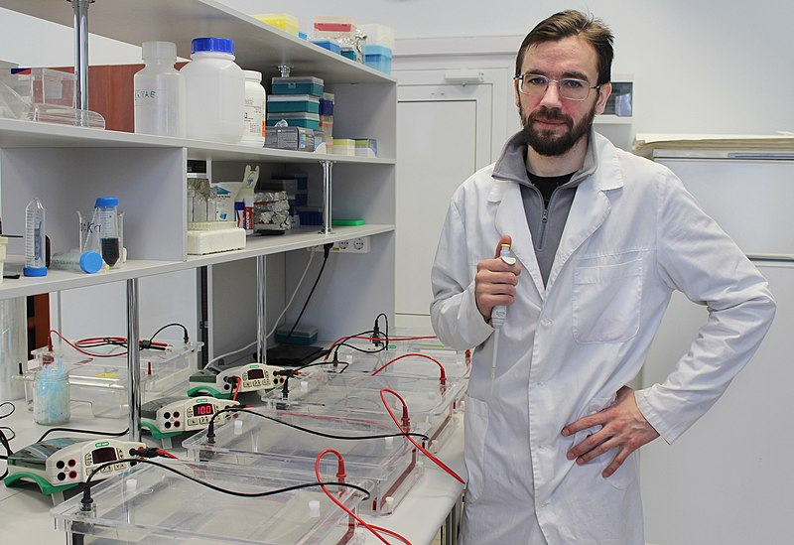
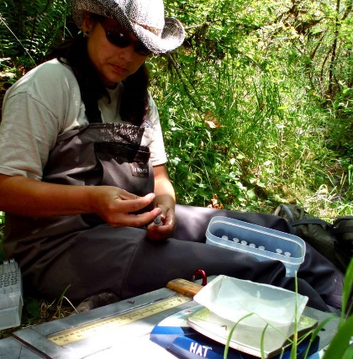
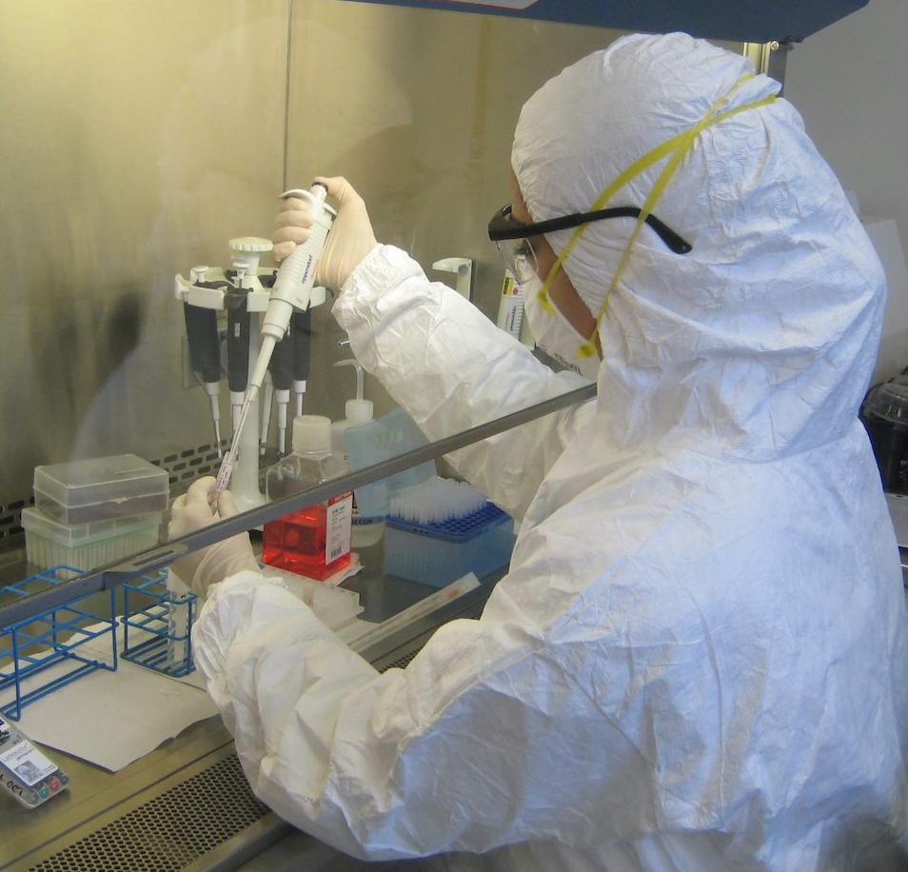
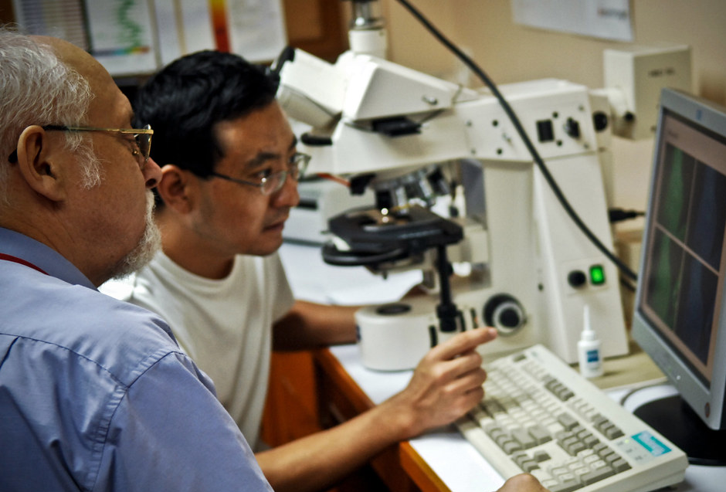
Как выглядит работа биолога?
Как угодно, в зависимости от выбора

Slide 6
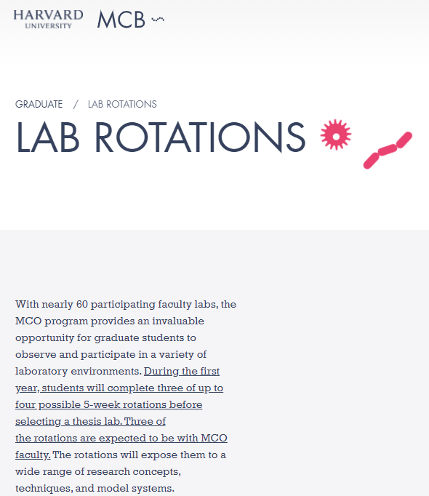
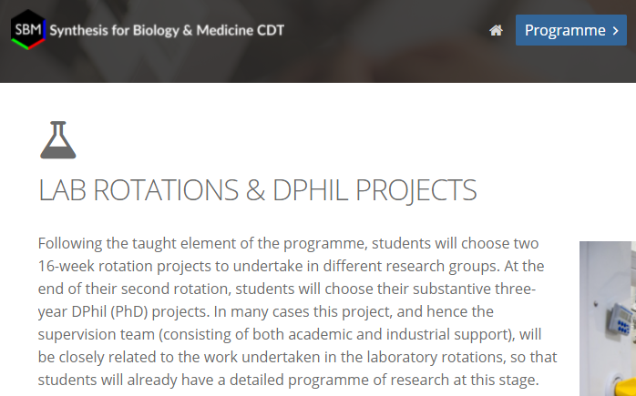
Как сделать осознанный выбор?
1 – теоретическая подготовка
2 – «ротации»
Лабораторные ротации для студентов Гарварда и Оксфорда существуют десятки лет

Slide 7
Подготовка кадров для современной науки
Успешный ученый :
способен быстро усваивать актуальную информацию
ставит амбициозные задачи
самостоятельно выбирает методы и средства решения научных задач
учится новым методам «на лету»
Миссия «Школы системной биологии»:
показать организацию науки изнутри
привить критическое мышление
развить представление о современных методах
дать возможность решить реальную научную задачу

Slide 8
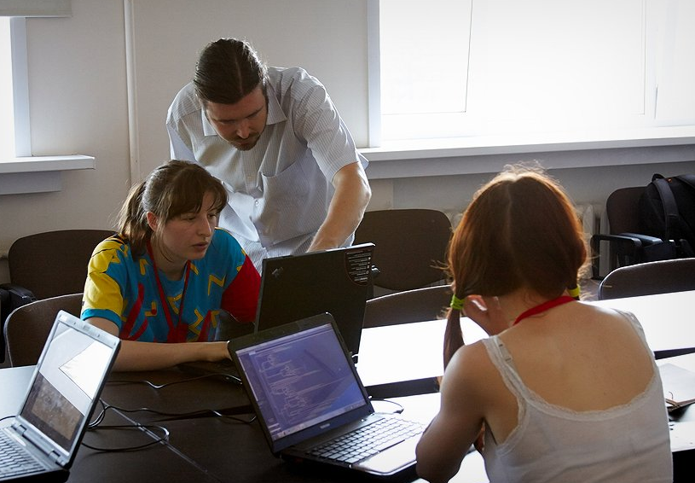
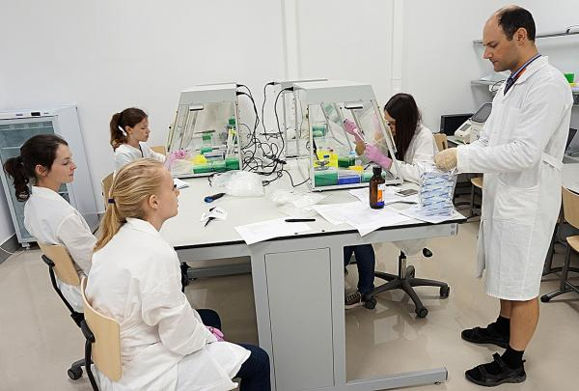
Концепция
«Школы системной биологии»
Формат: погружение на 2-4 недели
Основа обучения: решение реальных научных задач
Преподаватели: действующие молодые ученые
Ассистенты: студенты старших курсов и аспиранты
Участники: школьники 10-11 классов и студенты младших курсов

Slide 9
Концепция
«Школы системной биологии»
Единица школы – лаборатория
Генных сетей
м.н.с., Константинов Д.К.
Геномного редактирования
к.б.н., Герасимова С.В.
Моделирования морфогенеза растений
к.б.н., Зубаирова У.С.
Эволюционной биоинформатики
к.б.н., Дорошков А.В.
1 этап. «Ротации»
мастер-классы от каждого направления
промежуточный этап.
дистанционная работа по выбранной теме
2 этап.
проектная работа
в лаборатории
Финал.
Защита
проектов

Slide 10
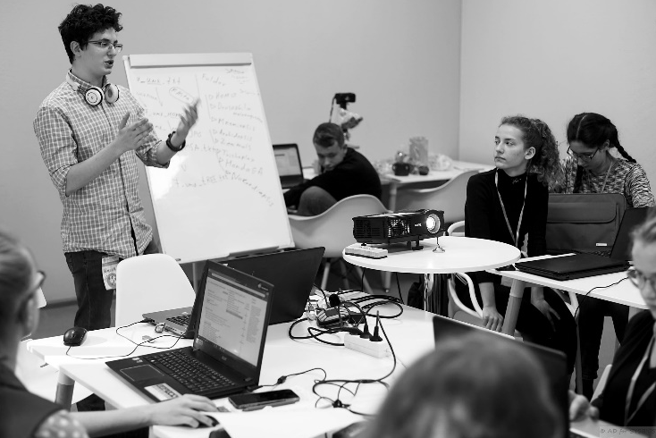
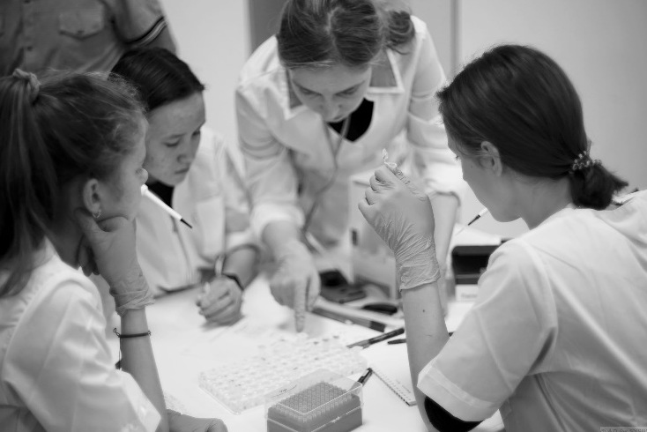
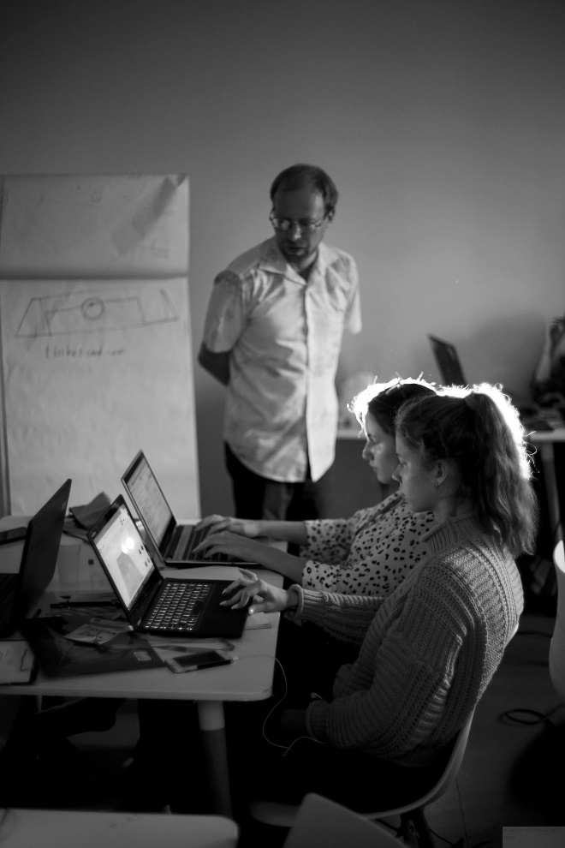
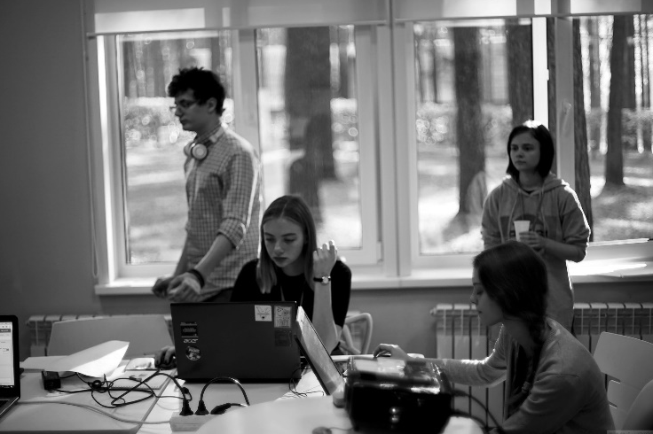
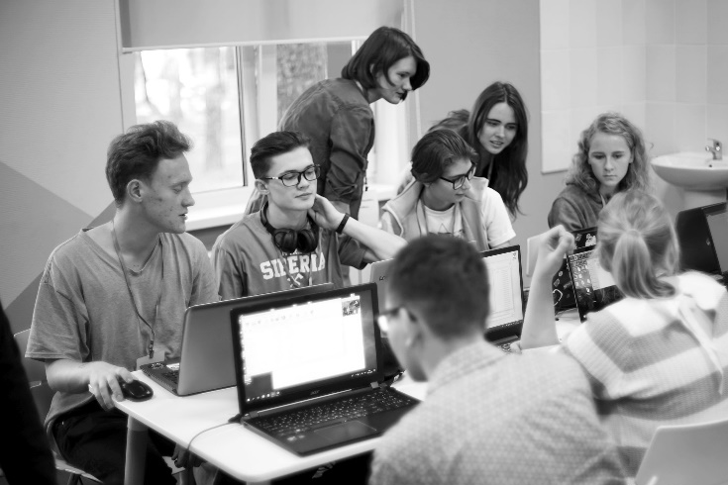
1 очный этап: РОТАЦИИ
16 «лабораторий» в четырёх блоках:
Экспериментальные – «мокрые»,
Теоретические – «биоинформатика»
Интегративные – моделирование
Инженерные – дизайн и конструирование
ЦДиСО им. О. Кошевого

Slide 11
1 очный этап: РОТАЦИИ
16 «лабораторий» в четырёх блоках:
Экспериментальные – «мокрые»,
Теоретические – «биоинформатика»
Интегративные – моделирование
Инженерные – дизайн и конструирование
ЦДиСО им. О. Кошевого
Цель: Осознанный выбор проекта

Slide 12
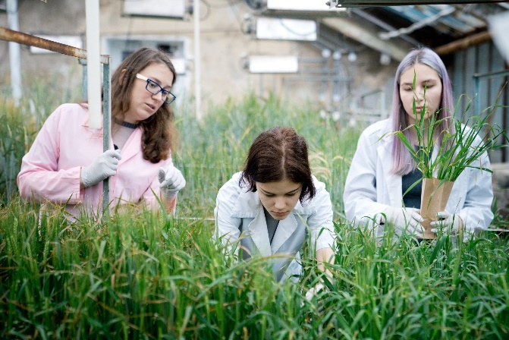
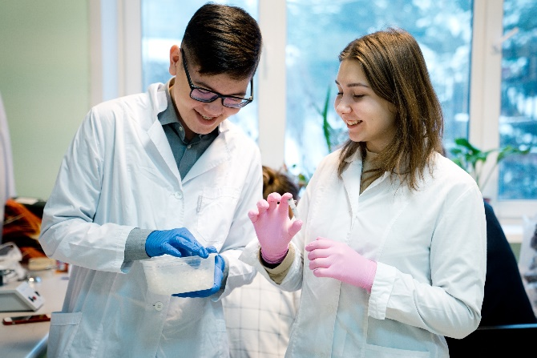
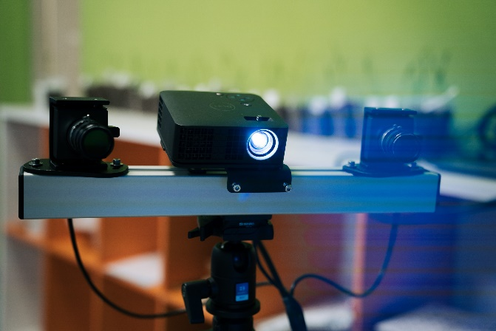
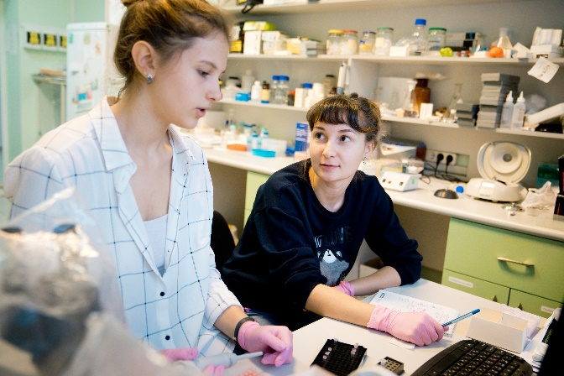
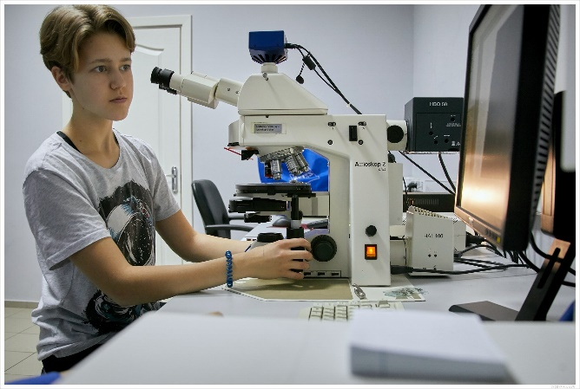
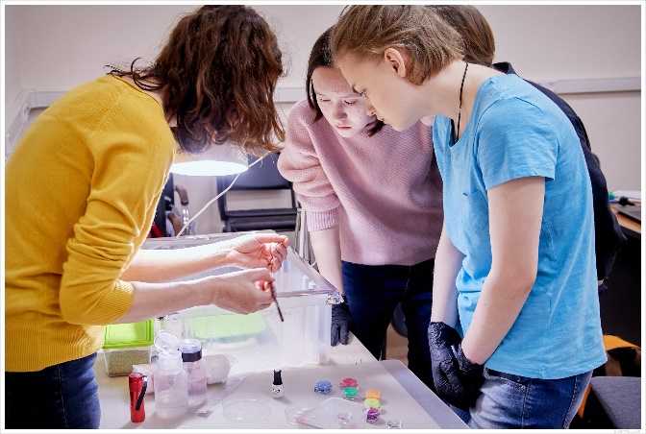
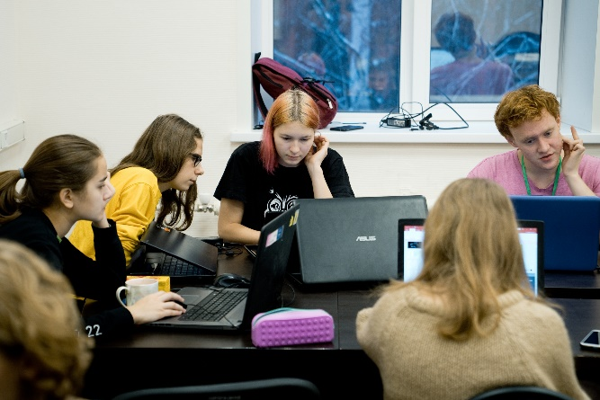
2 очный этап: ПРОЕКТЫ
2 очный Этап: 28 участников (отбор 2 человека на место)
18 проектов
Фотографии: Света Асадчая

Slide 13
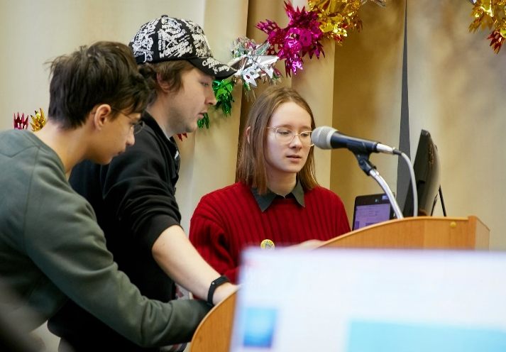
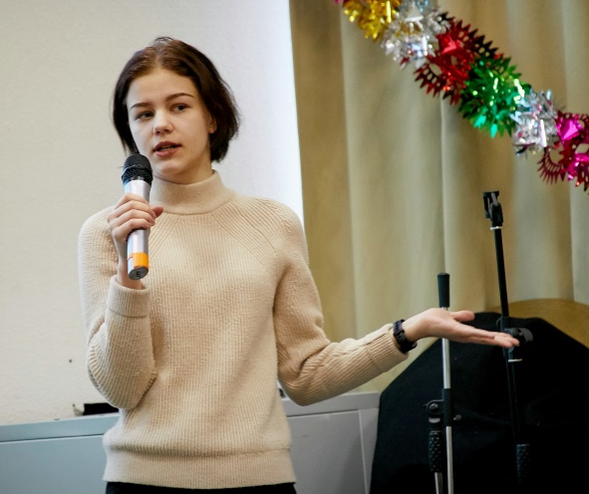
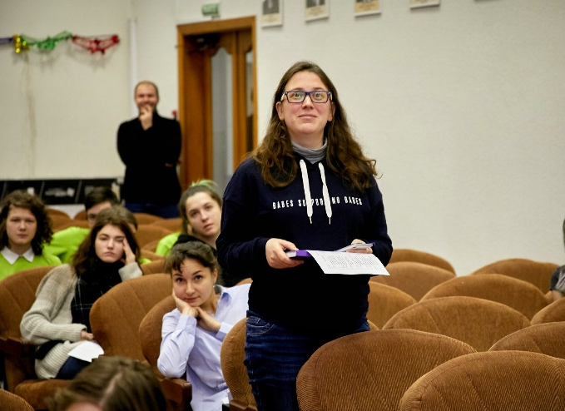
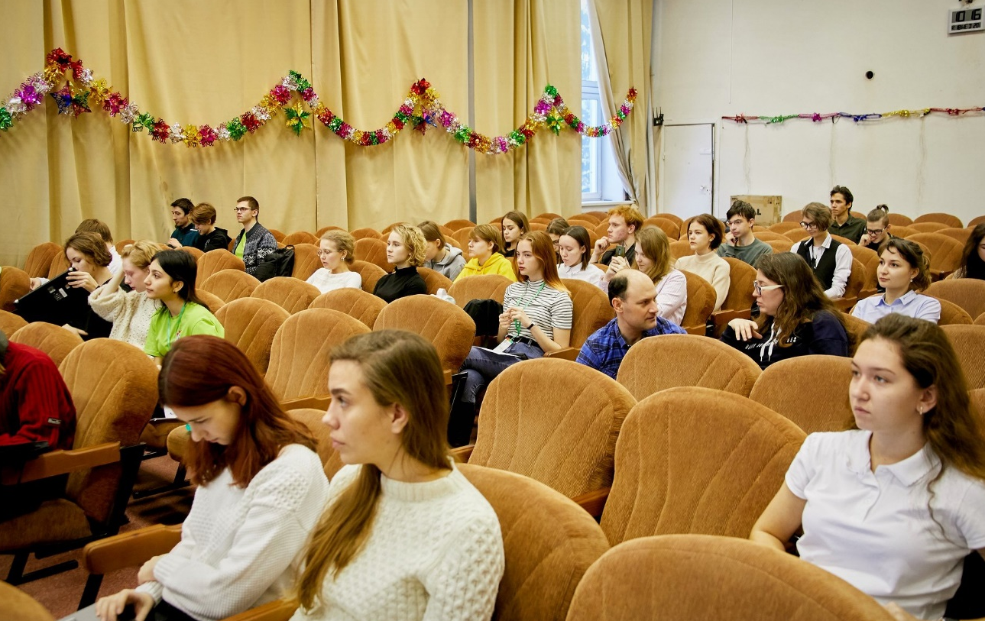
Финал: ЗАЩИТА ПРОЕКТОВ
Фотографии: Василий Коваль

Slide 14
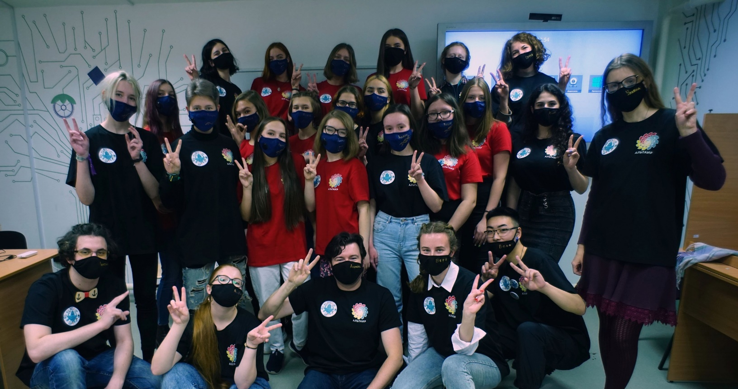
Проведенные программы «Школа системной биологии» совместно с РЦ «Альтаир»
октябрь 2019 года 60 участников «ротаций»
декабрь 2019 года 26 участников, 18 проектов
ноябрь 2020 года – 15 участников «ротаций»
февраль 2021 года – 12 участников «ротаций»
март 2021 года по настоящее время – 20 участников, 6 проектов
при поддержке сотрудников:
ИЦиГ СО РАН (г. Новосибирск)
НГУ (г. Новосибирск)
ИСЭиЖ СО РАН (г. Новосибирск)
ВИР РАН (г. Санкт-Петербург)
ФИАН РАН (г. Москва)
МГУ им. Ломоносова (г. Москва)

Slide 15
«Школа системной биологии»
Проведена оптимизация структурных элементов программы.
Наиболее успешны для создания аутентичной образовательной среды:
длительность элемента школы – 10 дней
открытый набор – мотивационное письмо + собеседование
размер групп – 7-8 человек
Площадка – детский лагерь выигрывает у университета
программа показала гибкость и масштабируемость
подходит для интеграции в большие проекты
На школу в 2021 году конкурс 12 человек на место, что обеспечило «звездный» набор и высокую эффективность образовательного процесса

Slide 16
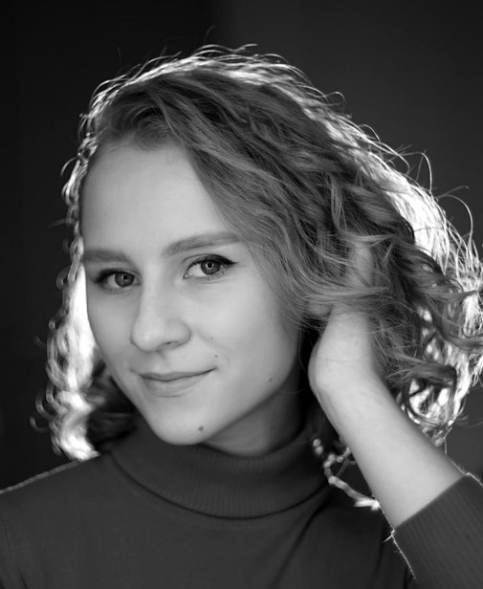
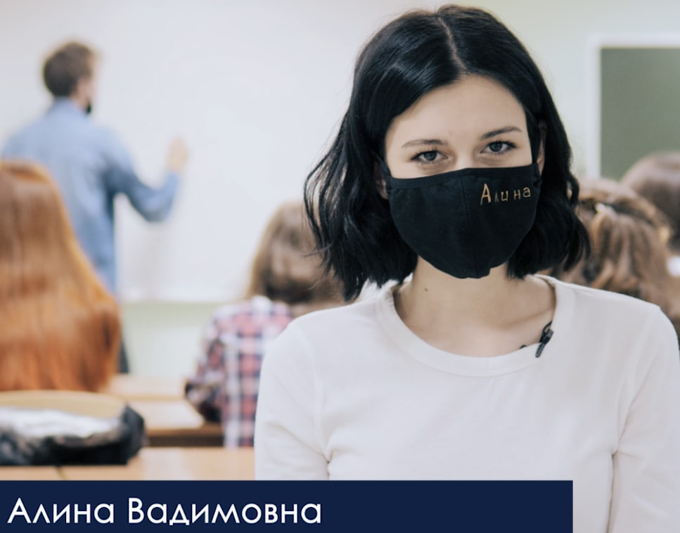
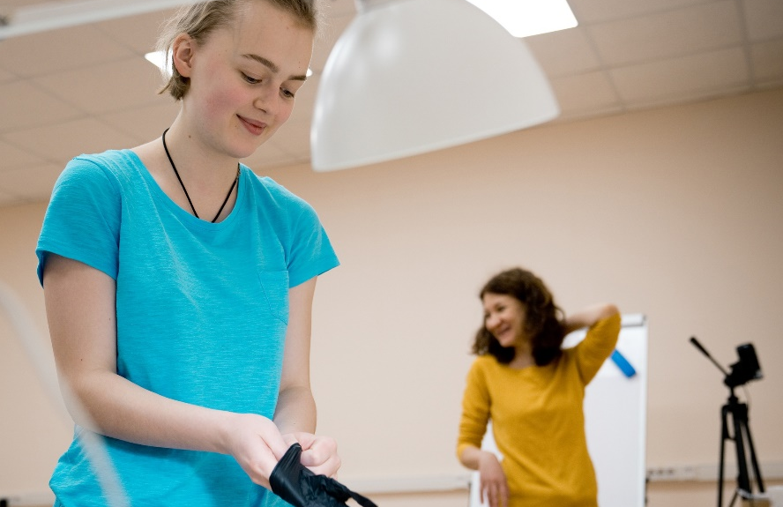
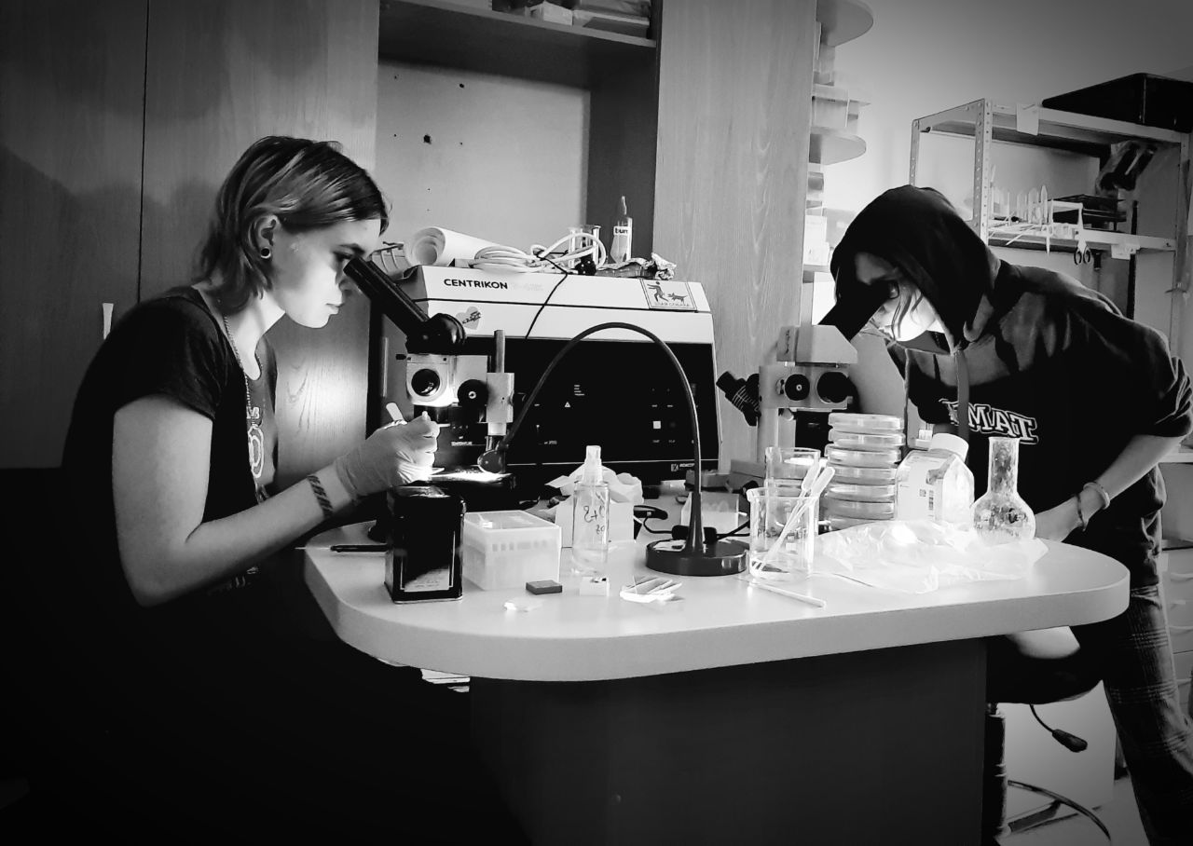
Выпускники – наша гордость
Сильванович Елизавета,
ФЕН НГУ / ИЦиГ СО РАН
Коломникова Дарья,
ФИТ НГУ / ИЦиГ СО РАН
Палачанина Алина, КрасГМУ
Борисова Ксения, ЛКИ НИУ ВШЭ
«Академгородок 2.0»

Slide 17
«Школа системной биологии» как самобытный образовательный проект Новосибирской области
Планы: переход на межрегиональный уровень

